Slide 1
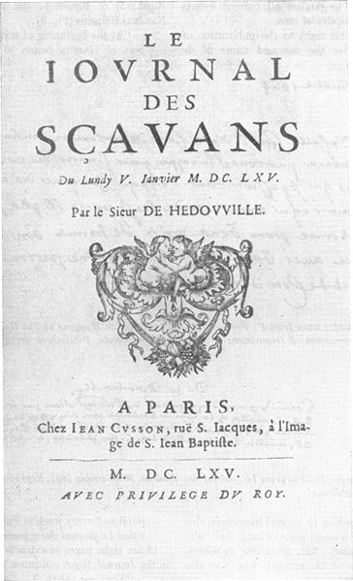
Ең алғашқы журналдар негізінен, Еуропада басылып шыққан. Нақтырақ айтар болсақ, дүниежүзіндегі тұңғыш журнал Францияда 1665 жылы 5 қаңтарда «Журнал де Саван» деген атпен жарық көрді. Дәл осы жылы Англияда, 1668 жылы Италияда, 1682 жылы Германияда журналдар шығарыла бастады. Алғашқы журналдар түрлі кітаптарға шолу жасап, көркем әдебиет, ғылым, көркемөнер, дін салаларындағы жаңалықтарды баяндау­мен ғана шектелді.

Slide 2
XIX ғасырдың басында журналдың түрлері қалыптаса бастады. Көпшілікке арналған аралас мазмұнды, түрлі суреттермен безендірілген журналдар көбірек шығарылды. Қазақ тіліндегі алғашқы журнал – Айқап. 1911-15 жылдар аралығында оның 88 саны жарық көрген. Айқап қазақ елінің экономикасы мен саяси жағдайы, тарихы, мәдениеті мен оқу-ағарту ісі, қазақ тілі мен әдебиеті хақында келелі сөз қозғаған, шығармаларының дені ғылыми әрі көркем туынды түрінде жарияланған журнал болды.

Slide 3
Кейіннен «Садақ» (1917, татарша-қазақша), «Айна» (1918), «Мұғалім» (1919), «Қызыл Қазақстан» (1921 – 29, қазіргі «Ақиқат»), «Шолпан» (1921 – 24), «Әйел теңдігі» (1925 – 34, қазіргі «Қазақстан әйелдері»), «Жаңа мектеп» (1925 – 33, қазіргі «Қазақстан мектебі»), «Жаңа әдебиет» (1928 – 32, қазіргі «Жұлдыз»), т.б. журналдар жарық көрді. Қазақстан Республикасында демократиялық құндылықтардың берік орнығуына байланысты мемлекеттік және жеке меншік журналдар саны көбейді.[1]

Slide 4
Журнал турлері [өңдеу]
Журнал[2] (франц. journal) – мерзімді басылым, бұқаралық ақпарат құралдарының бір түрі. Журналды мекемелер, қоғамдық және шығарм. ұйымдар, ғыл. қоғамдар, академиялар, университеттер, сондай-ақ жеке меншік иелері шығара алады. Ол газетпен салыстырғанда оқиғаларды кең көлемде баяндап, деректерге тереңірек талдау жасайды, өзінің ұстанған көркемдік бағытына орай қоғамдық пікірді қалыптастыруға ықпал етеді. Журнал – мерзімділігі жағынан аптасына, 10 күнде, 2 аптада, айына, 2 айда, тоқсан сайын, жарты жылда 1 рет шығатын басылым.

Slide 5
Бұқаралық, қоғамдық-саяси және әдеби-көркем журналдарда ақпараттық, публицистикалық, көркем шығармалар, танымдық, сәндік, көркемөнер туындылары сипатындағы материалдар, фотосурет түрлері мен бейнелеу өнерінің туындылары; ғылыми-көпшілік, ғылыми-ақпараттық журналдарда ғылыми-зерттеулерде мақалалары, аннотациялар, ғылыми хабарлар, спорттық және өндірістік-техникалық журналдарда өзі арналған салаларға қатысты материалдар, ал сатиралық журналдарда сын-сықақтар, фельетондар, т.б. басылады. Журналды көркем-техникалық безендіру ісі графика мен полиграфияның даму деңгейіне байланысты.

Slide 6
Мазмұны жағынан қоғамдық-саяси журнал, әдеби-көркем журнал, спорттық журнал, сатиралық журнал, өндірістік-техникалық журнал, ғылыми-көпшілік журнал, ғылыми-ақпараттық журнал, библиографиялық журнал болып, оқырмандарына қарай бұқаралық және оқырмандардың белгілі бір категорияларына (балаларға, жасөспірімдерге) арналған болып бөлінеді.

